Slide 1





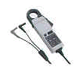




现代检测技术
广西大学
广西大学电气工程学院
制作

Slide 2
现代检测技术
第十章 固态图像传感器
1.了解CCD传感器工作原理及特性
2.了解传感器的应用

Slide 3
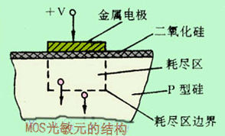
第十章 CCD传感器
10.1 CCD的工作原理
CCD是由以阵列形式排列在衬底材料上的金属－氧化物－半导体（MOS）电容器件组成，具有光生电荷、积蓄和转移电荷的功能。
MOS光敏元的结构：在半导体(P型硅)基片上形成一种氧化物(如二氧化硅)，在氧化物上再沉积一层金属电极，以此形成一个金属-氧化物-半导体结构元 (MOS)。

Slide 4
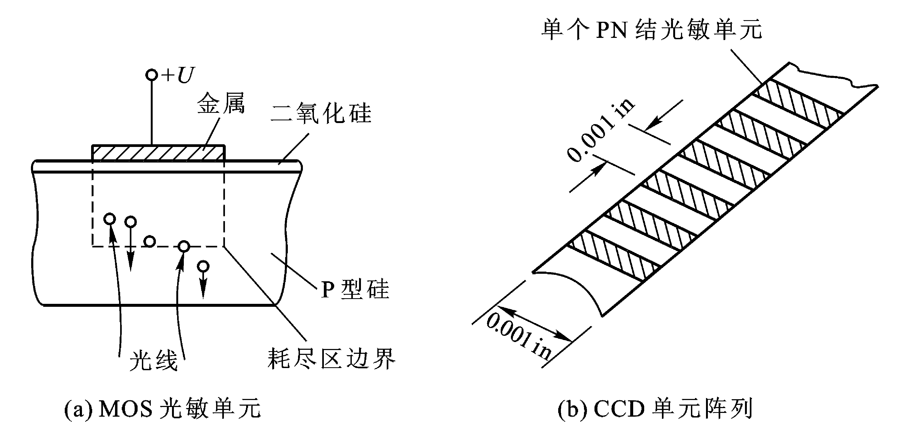
10.1 CCD的工作原理
光线
势阱
一个MOS光敏元称为一个像素，通常的CCD器件是在半导体硅片上制有几百或几千个相互独立排列规则的MOS光敏元，称为光敏元阵列——光电转换。

Slide 5
第十章 CCD传感器
10.2 CCD图像传感器
在半导体硅片上按线阵或面阵排列MOS单元，如果照射在这些光敏元上的是一幅明暗起伏的图像，则这些光敏元上就会感生出一幅与光照强度相对应的光生电荷图像。
线阵CCD图像传感器
直线排列的光敏单元（光电转换）
转移栅（转移光生电荷）
读出移位寄存器（驱动脉冲作用——输出视频信号）

Slide 6
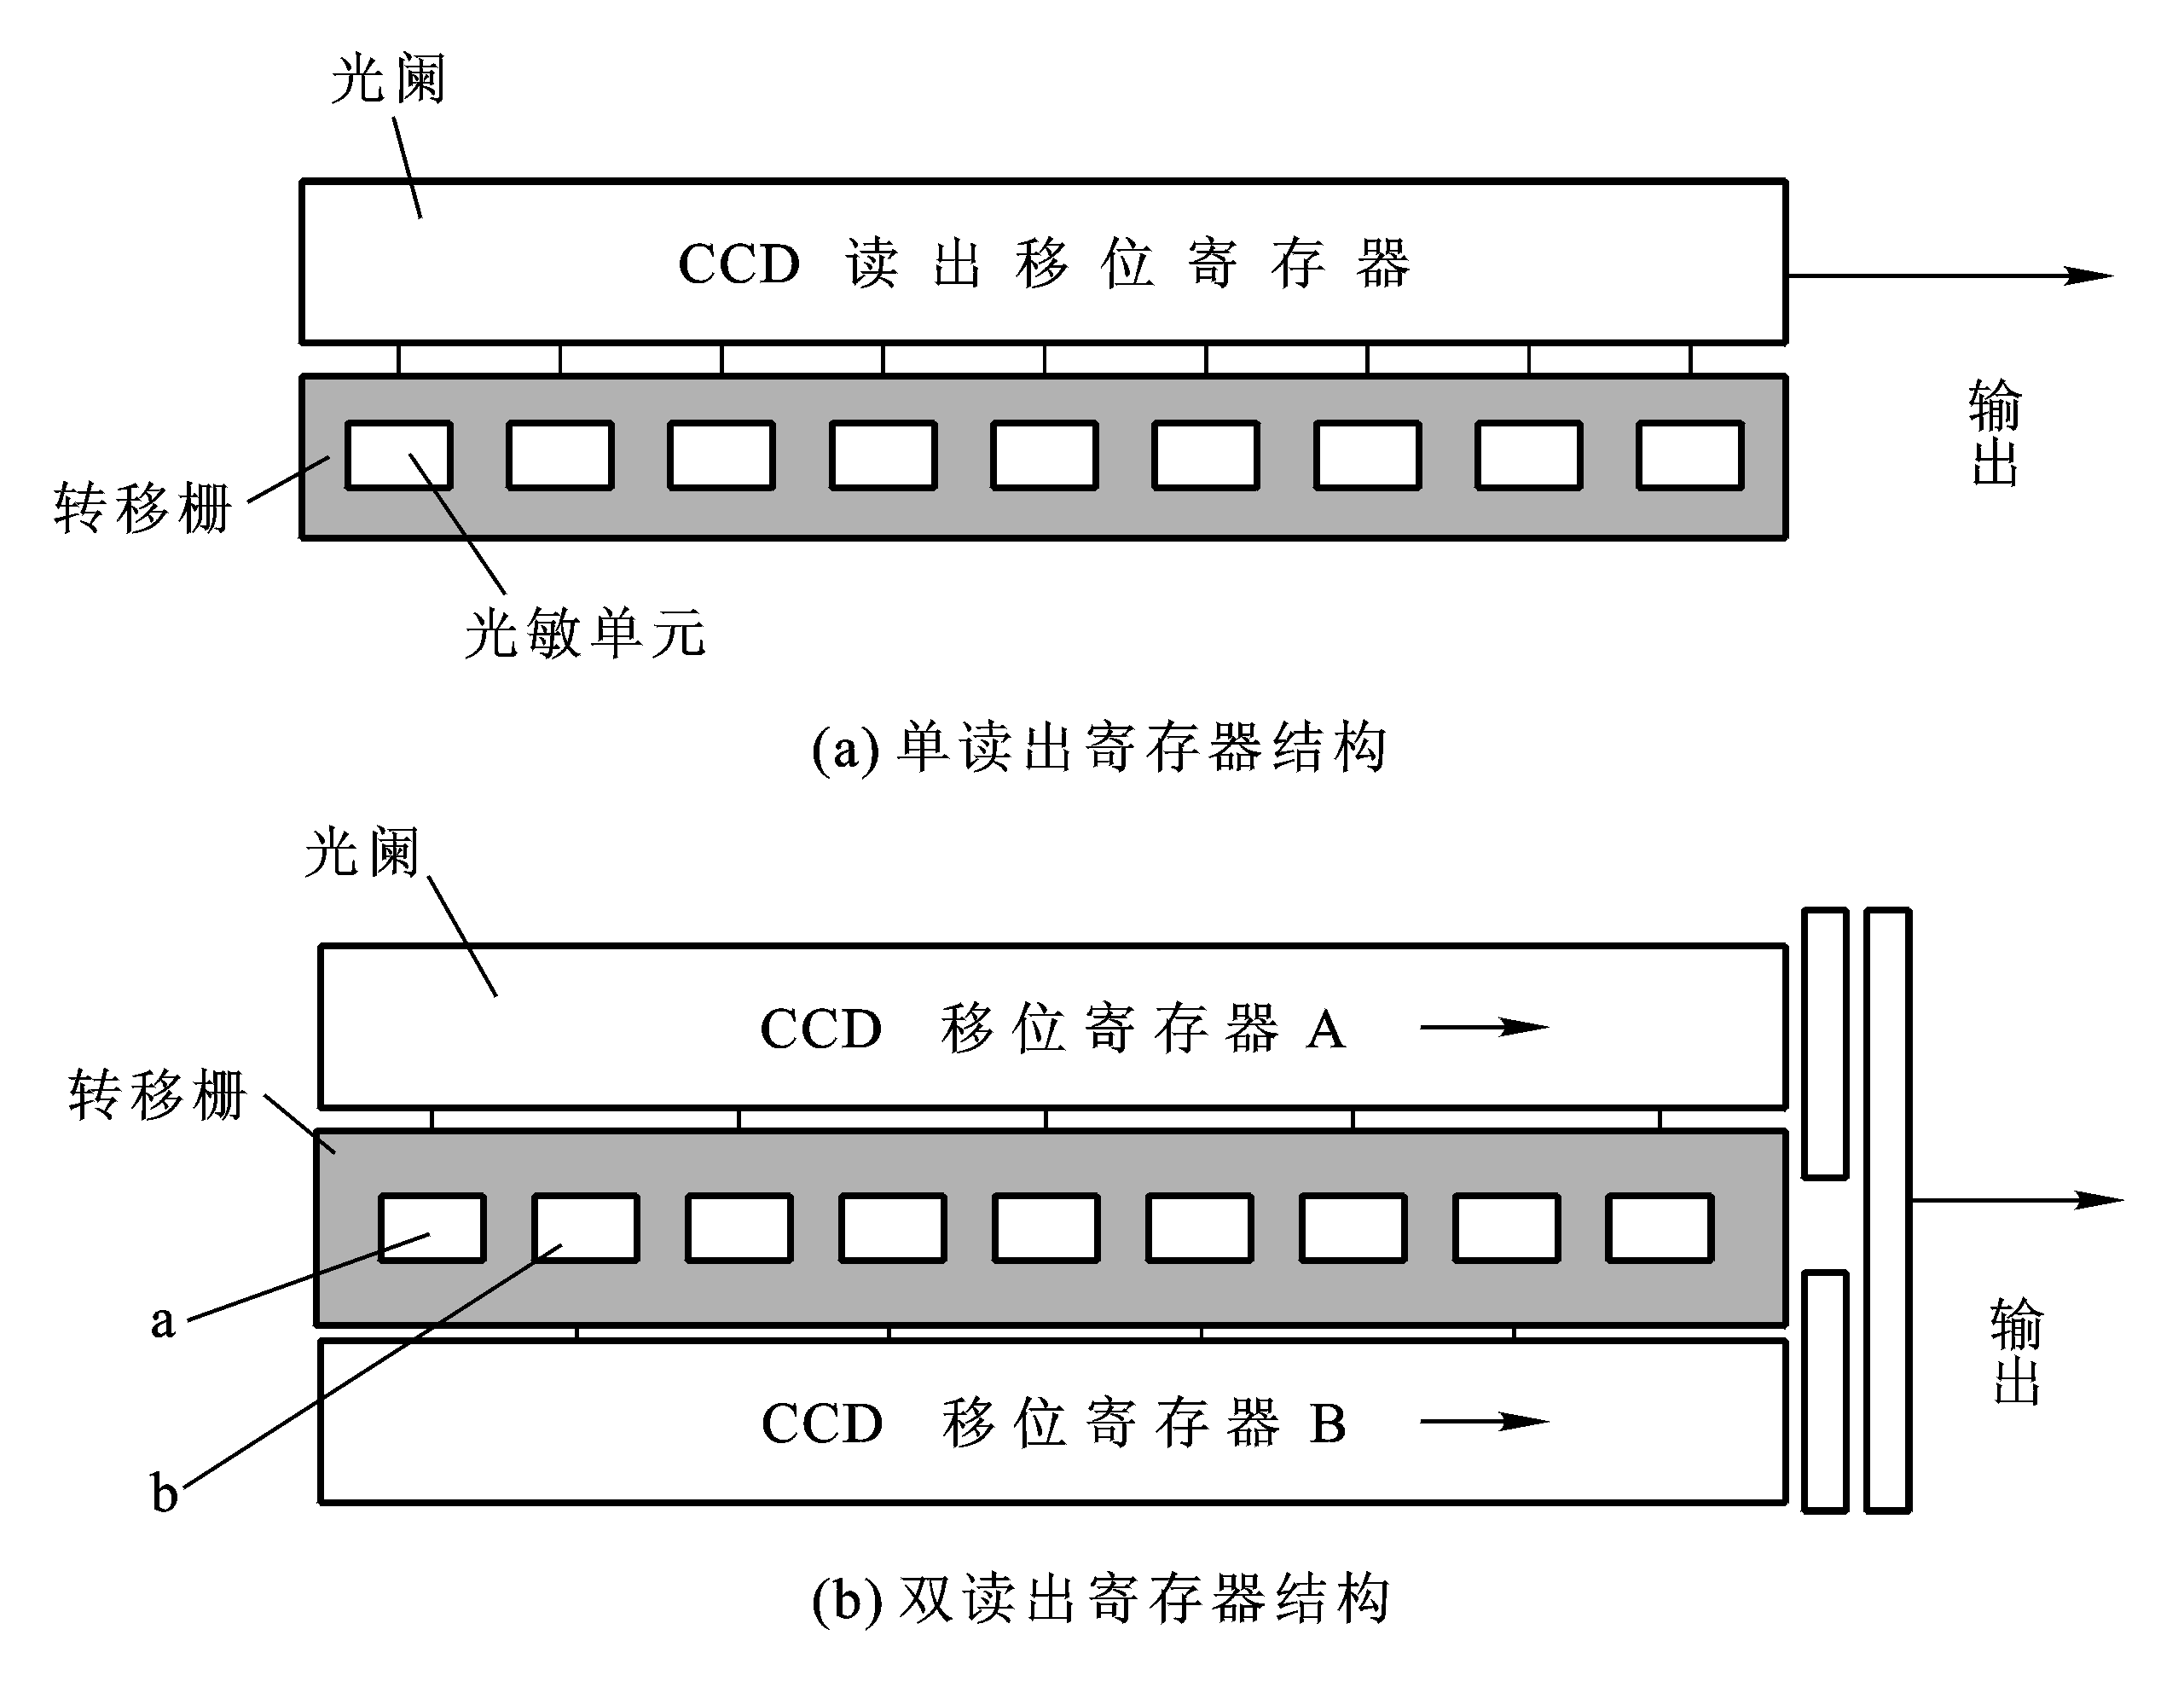
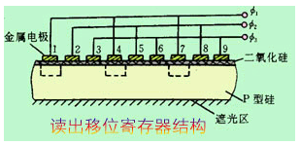
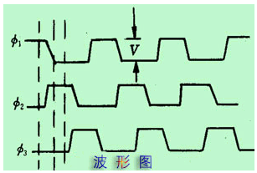
10.2 CCD固态图像传感器
转移效率高

Slide 7
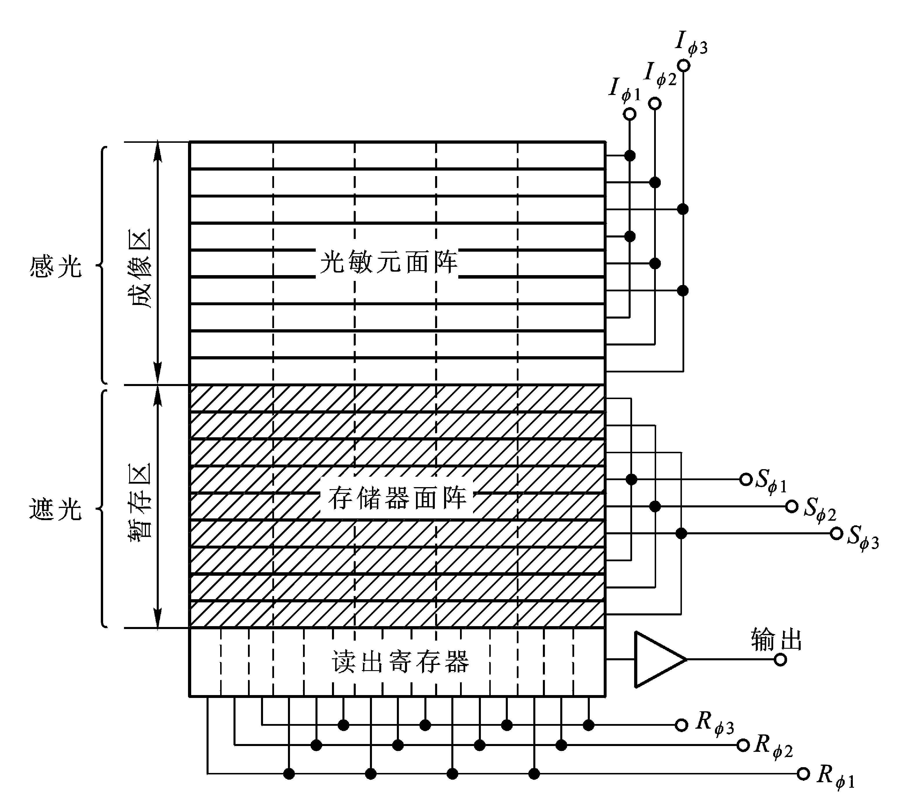
10.2 CCD固态图像传感器
面阵CCD图像传感器
——光敏单元按二维矩阵排列组成光敏区
场传输面阵CCD结构
光电转换
电荷暂存
输出视频信号
FT-CCD

Slide 8
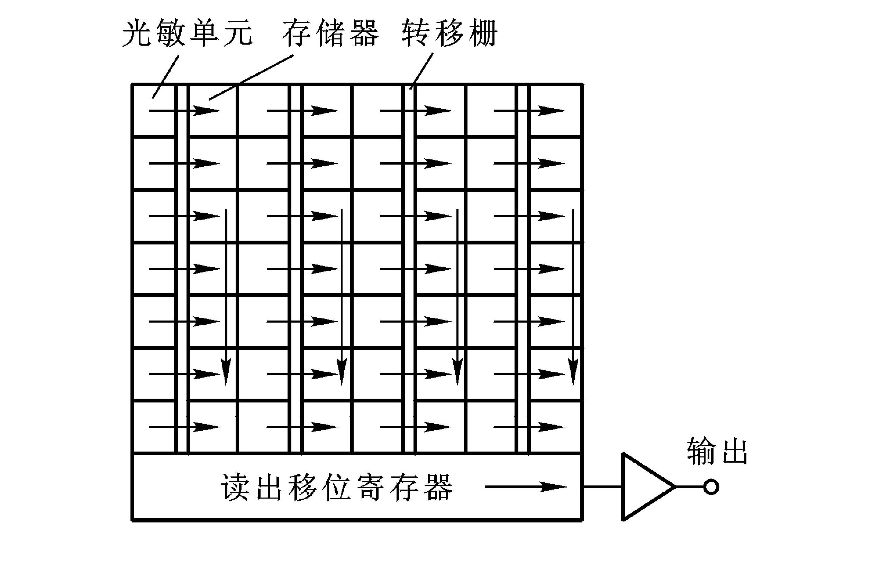
10.2 CCD固态图像传感器
行间传输面阵CCD结构
IT-CCD:电荷转移级数大大减少

Slide 9
第十章 CCD传感器
10.3 CCD的基本特性参数
1.响应度：光电转换效率
2.光谱特性：响应度与入射光频率或波长的关系（光谱峰值）
3.暗电流：无光信号时的输出电流——图像噪声
4.分辨率：常用光敏单元数表示，像元越多分辨率越高；实际分辨率还与CCD光敏单元数的中心间距、光学系统的放大率有关 。
5.均匀性：光敏单元对光强度响应的一致性。

Slide 10
第十章 CCD传感器
10.4 CCD图像传感器及其应用
特点:
(1) 非接触检测;
(2) 响应快;
(3) 可靠性高,维修简便;
(4) 测量精度高;
(5) 体积小,重量轻; 容易与计算机连接
(6) 对被测物体需要强光照射;
(7) 受被测物体以外的光的影响.

Slide 11
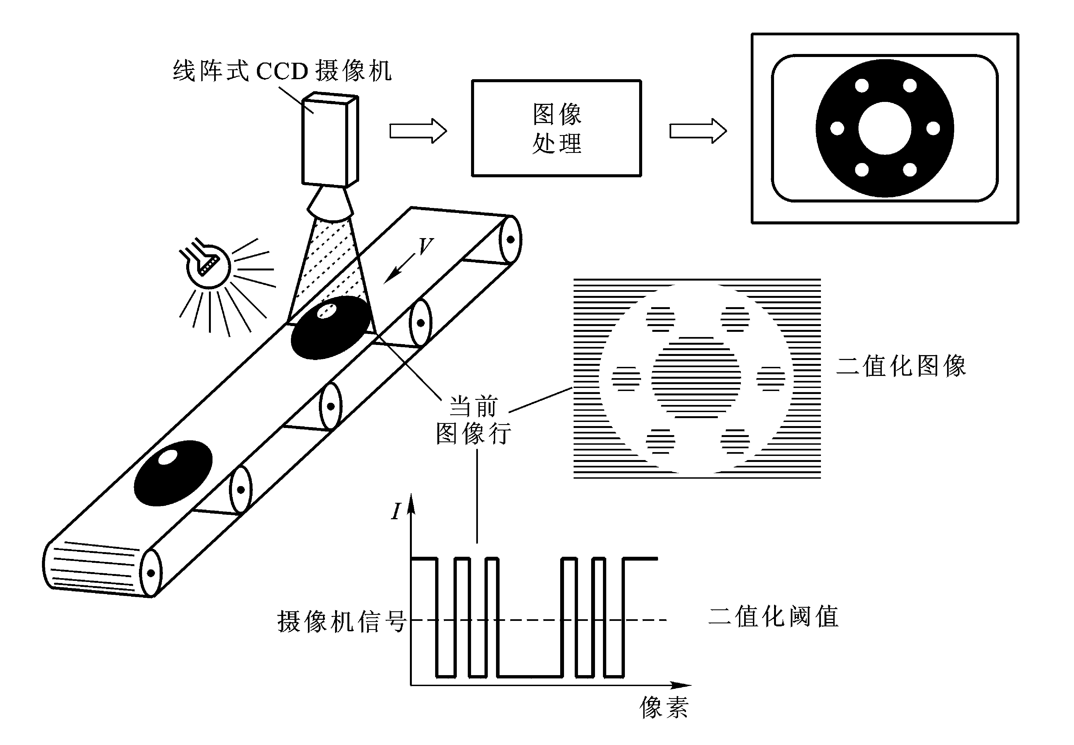
10.4 CCD图像传感器的应用
零件尺寸的在线检测

Slide 12
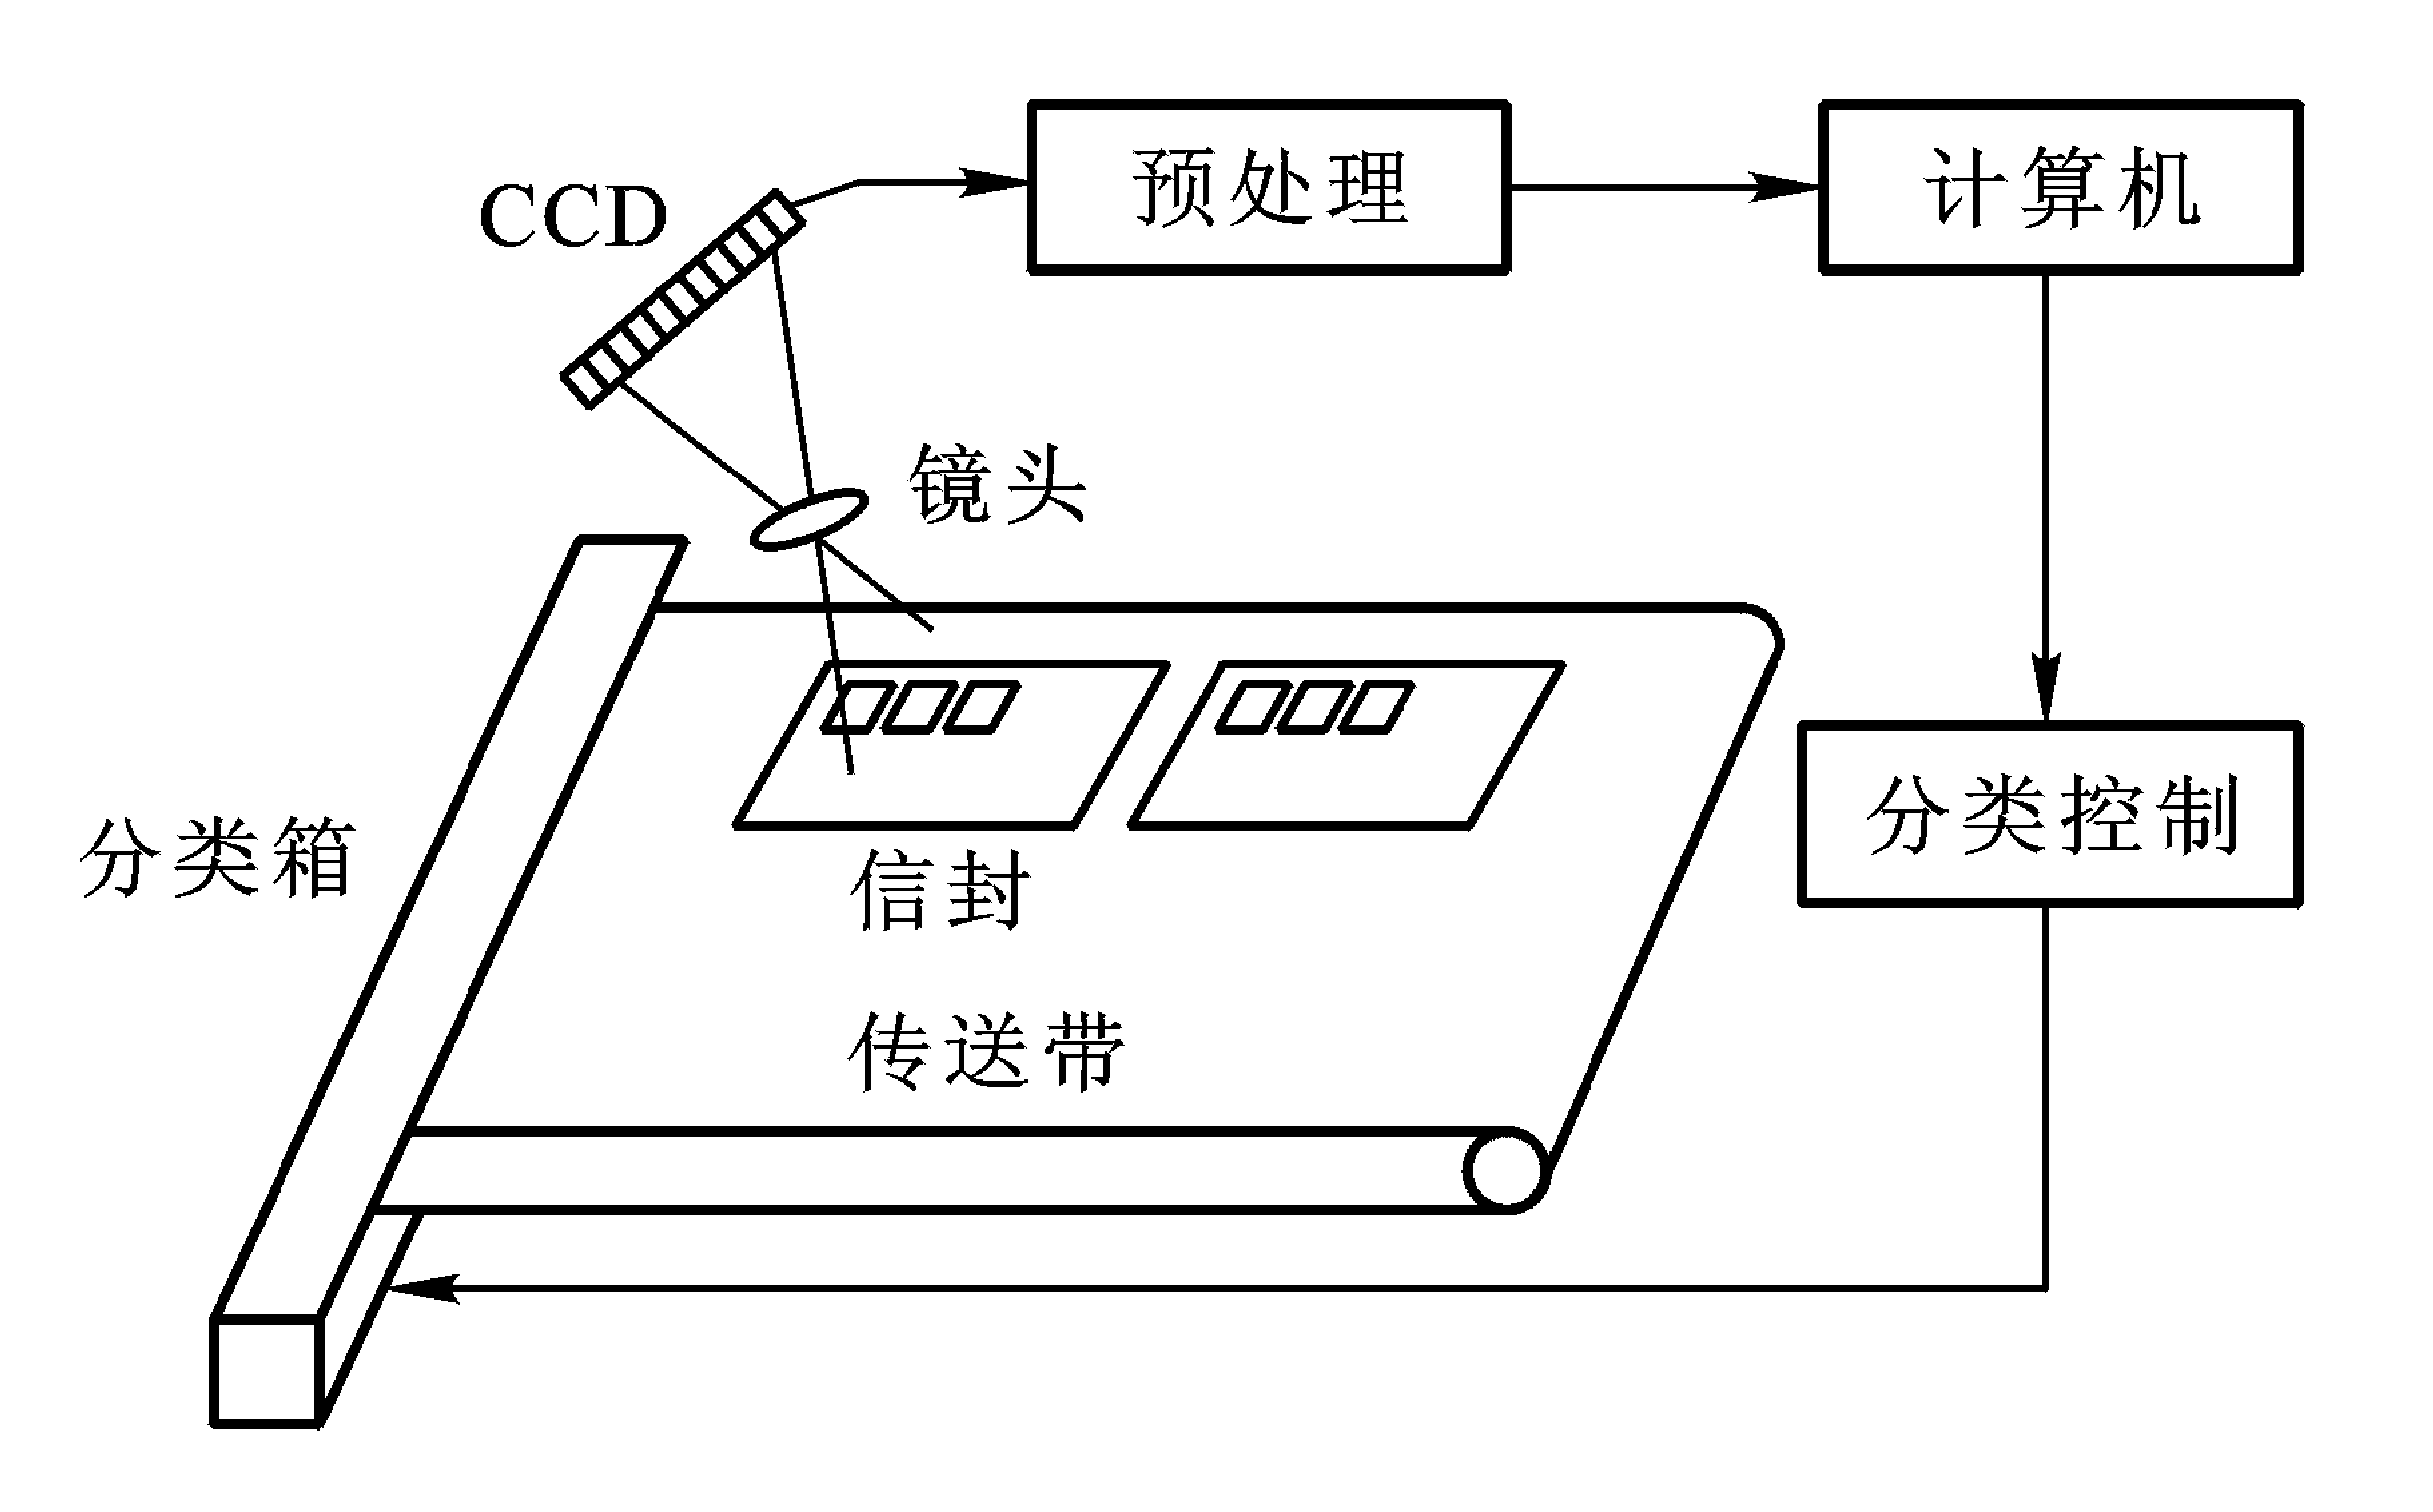
10.4 CCD图像传感器的应用
邮政编码识别

Slide 13
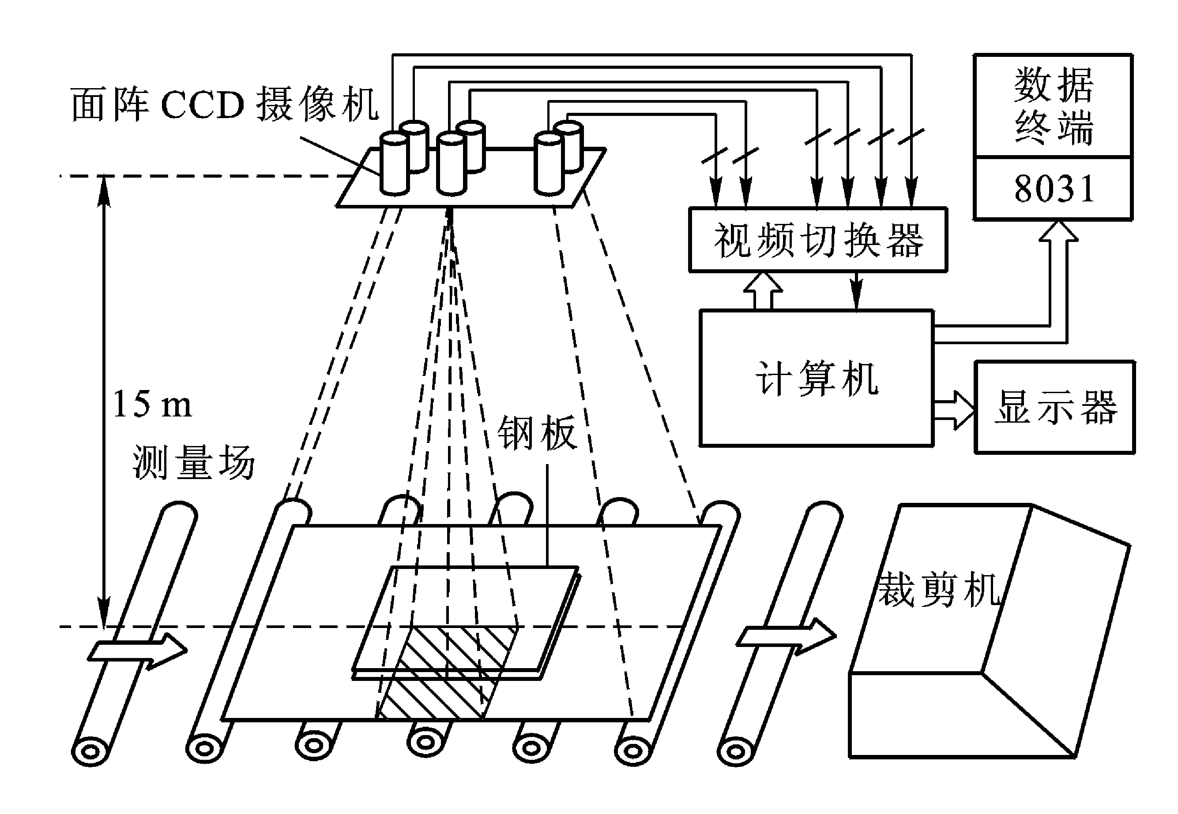
10.4 CCD图像传感器的应用
钢板尺寸的在线检测

Slide 14
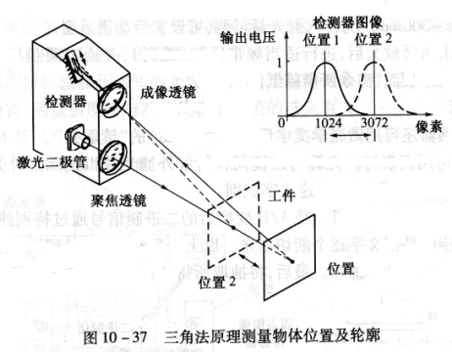
10.4 CCD图像传感器的应用

Slide 15
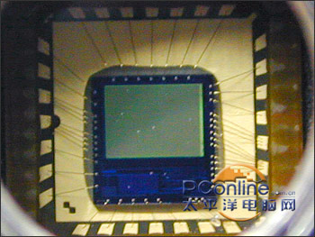
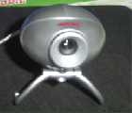



10.4 CCD图像传感器的应用
条形码扫描器

Slide 16
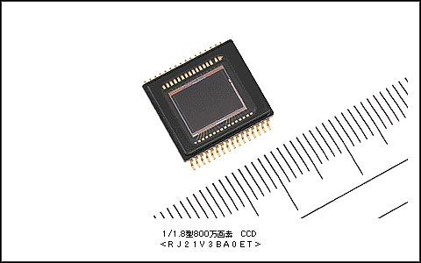
10.4 CCD图像传感器的应用
夏普公司的名为RJ21V3BA0ET的8兆象素的CCD传感器产品 （2005年）

Slide 17


10.4 CCD图像传感器的应用
光学指纹采集头
闭路电视摄像头

Slide 18
第十章 CCD传感器
本章小结：
1.工作原理
2.基本特性参数
3.图像传感器的应用

